Slide 1


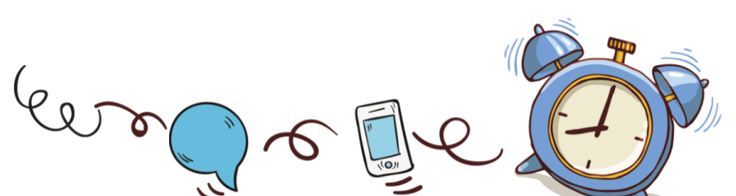
KHỞI ĐỘNG

Slide 2
TRÒ CHƠI
“Ai nhanh, ai đúng”

Slide 3


Câu 1
Số lớn nhất có một chữ số ?
Hết giờ
9
5
3
4
2
0
1
Kết quả

Slide 4
Câu 2
Số lẻ bé nhất có ba chữ số là số nào?
Hết giờ
101
5
3
4
2
0
1
Kết quả

Slide 5
Câu 3
Số lẻ bé nhất có một chữ số là số …..
Hết giờ
1
5
3
4
2
0
1
Kết quả

Slide 6
Câu 4
Số chẵn lớn nhất có hai chữ số là số mấy?
Hết giờ
98
5
3
4
2
0
1
Kết quả

Slide 7
Câu 5
Số bé nhất có một chữ số là ….
Hết giờ
0
5
3
4
2
0
1
Kết quả

Slide 8
Câu 6
Số lẻ lớn nhất có ba chữ số là số mấy?
Hết giờ
999
5
3
4
2
0
1
Kết quả

Slide 9
Câu 7
Số chẵn lớn nhất có một chữ số là số …
Hết giờ
8
5
3
4
2
0
1
Kết quả

Slide 10
Câu 8
Số chẵn lớn nhất có ba chữ số là số ...
Hết giờ
998
5
3
4
2
0
1
Kết quả

Slide 11
Câu 9
Số bé nhất có ba chữ số là số nào?
Hết giờ
100
5
3
4
2
0
1
Kết quả

Slide 12
Câu 10
Số bé nhất có hai chữ số là số ….
Hết giờ
10
5
3
4
2
0
1
Kết quả

Slide 13
Câu 11
Số lớn nhất có ba chữ số là số ….
Hết giờ
999
5
3
4
2
0
1
Ñaùp aùn

Slide 14
Câu 12
Số lớn nhất có hai chữ số là số …
HÕt giê
99
5
3
4
2
0
1
Ñaùp aùn

Slide 15

TOÁN - LỚP 4
ÔN TẬP VỀ SỐ TỰ NHIÊN
TRANG 161-162

Slide 16
LUYỆN TẬP

Slide 17
1. Dấu hiệu chia hết cho 2 ?
Các số có chữ số tận cùng là 0; 2; 4; 6; 8 thì chia hết cho 2.
2. Dấu hiệu chia hết cho 5?
Các số có chữ số tận cùng là 0 hoặc 5 thì chia hết cho 5.
3. Dấu hiệu chia hết cho 3 ?.
Các số có tổng các chữ số chia hết cho 3 thì chia hết cho 3
4. Dấu hiệu chia hết cho 9?
Các số có tổng các chữ số chia hết cho 9 thì chia hết cho 9
5. Dấu hiệu chia hết cho cả 2 và 5?
Các số có chữ số tận cùng là 0 thì chia hết cho cả 2 và 5.

Slide 18
Bài 1: Trong các số 605; 7362; 2640; 4136; 1207; 20601:
a) Số nào chia hết cho 2 ? Số nào chia hết cho 5 ?
b) Số nào chia hết cho 3 ? Số nào chia hết cho 9 ?
c) Số nào chia hết cho cả 2 và 5?
d) Số nào chia hết cho 5 nhưng không chia hết cho 2 ?
e) Số nào không chia hết cho cả 2 và 9 ?

Slide 19
Bài 1: Trong các số 605; 7362; 2640; 4136; 1207; 20601:
a) Những số chia hết cho 2 là:
7362;
2640;
4136;
Những số chia hết cho 5 là:
605;
2640;
b) Những số chia hết cho 3 là:
7362;
20601;
2640.
Những số chia hết cho 9 là:
7362;
20601;
c) Số chia hết cho cả 2 và 5 là:
2640.
d) Số chia hết cho 5 nhưng không chia hết cho 2 là:
605;
e) Số không chia hết cho cả 2 và 9 là:
605;
1207.

Slide 20
Bài 2. Viết chữ số thích hợp vào ô trống:
2
a. 52 chia hết cho 3
b. 1 8 chia hết cho 9
0
8
5
9
c. 92 chia hết cho cả 2 và 5
0
d. 25 chia hết cho cả 5 và 3
5

Slide 21
Bài 3. Tìm x biết 23 < x < 31 và x là số lẻ chia hết cho 5
Bài giải:
Các số lớn hơn 23 và nhỏ hơn 31 là: 24, 25, 26, 27, 28, 29, 30
Vì x chia hết cho 5 nên x có chữ số tận cùng là 0 hoặc 5
Mà x là số lẻ nên x có chữ số tận cùng là 5.
Lại có 23 < x < 31 nên x = 25. Vậy x là 25

Slide 22
Bài 4. Với 3 chữ số 0, 5, 2 hãy viết các số có 3 chữ số
( mỗi số có cả ba chữ số đó ) vừa chia hết cho 5 và vừa
chia hết cho 2
Bài giải:
Số chia hết cho cả 2 và 5 có chữ số tận cùng là 0
Vậy số có ba chữ số đó là: 250; 520;

Slide 23
Bài 5. Mẹ mua một số cam rồi xếp vào đĩa. Nếu xếp mỗi đĩa 3 quả thì vừa hết số cam, nếu xếp mỗi đĩa 5 quả thì cũng vừa hết số cam đó. Biết rằng số cam ít hơn 20 quả, hỏi mẹ mua bao nhiêu quả cam ?
Bài giải:
- Xếp mỗi đĩa 3 quả hoặc mỗi đĩa 5 quả thì vừa hết số cam.
Nghĩa là số cam mẹ mua vừa chia hết cho 3 vừa chia hết cho 5.
- Các số vừa chia hết cho 3 vừa chia hết cho 5 là 0; 15; 30; 45; 60; ...
- Số cam mẹ mua ít hơn 20 quả, vậy số quả cam mẹ mua là 15 quả.
Đáp số: 15 quả cam.

Slide 24
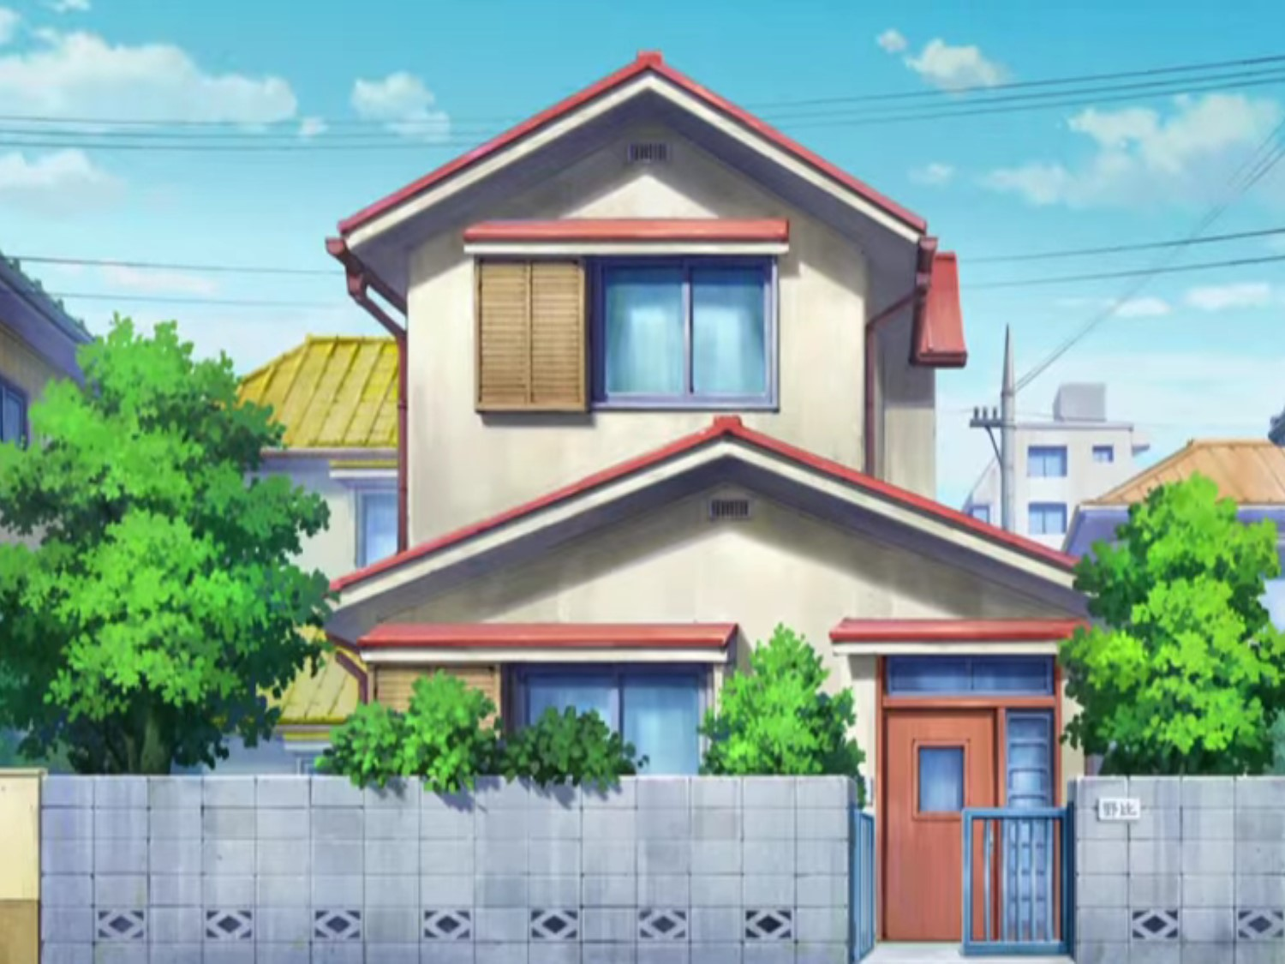


Cảm ơn các em bye bye!

